Slide 1



취뽀하자!
5차 미니프로젝트 의견교환(양정우)
Make it possible

Slide 2
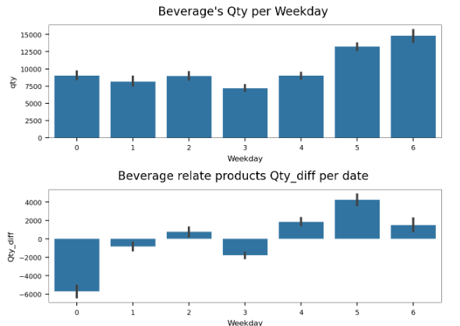
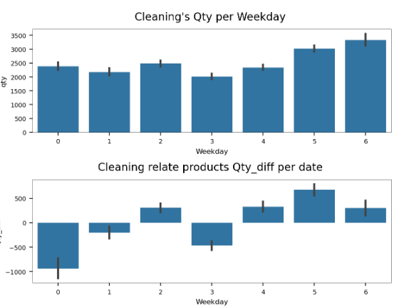
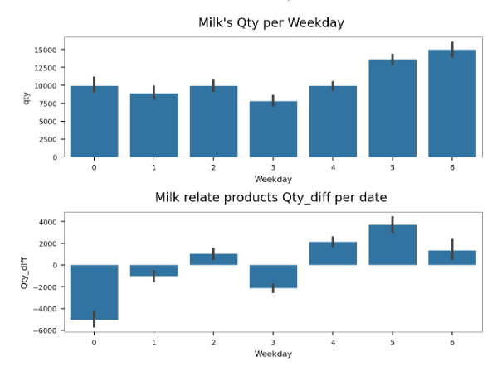
탐색적 데이터분석- 6. 요일별 판매량, 판매 변화량 비교
7일 주기
추측: 일요일에 판매량이 많고 , 월요일 판매량이 가장 적어서 7일 간격으로 변동 폭이 큼

Slide 3
비즈니스 제안 1. – 목요일 오전 이전에 주문 완료 , 토요일 배치
리드 타임(배송 시간)
배치
월 | 화 | 수 | 목 | 금 | 토 | 일
 |  |  |  |  |  | Peek week
리드 타임(배송 시간)
배치
적어도 목요일 오전까지 매출 상품 3,7,12 를 주문하고 토요일 까지 배치를 마쳐야 합니다
> 이를 매주 주문예약 하고 배치하는 것을 직원들에게 지시해주시길 바랍니다

Slide 4
비즈니스 제안 2. – 화요일 오전 이전에 주문 완료, 목요일 오후 배치
리드 타임(배송 시간)
배치
월 | 화 | 수 | 목 | 금 | 토 | 일
 |  |  |  | growth days | growth days | Peek day
리드 타임(배송 시간)
배치
적어도 화요일 오전까지 매출 상품 3,7,12 를 주문하고 목요일 까지 배치를 마쳐야 합니다
> 이를 매주 주문예약 하고 배치하는 것을 직원들에게 지시해주시길 바랍니다

Slide 6
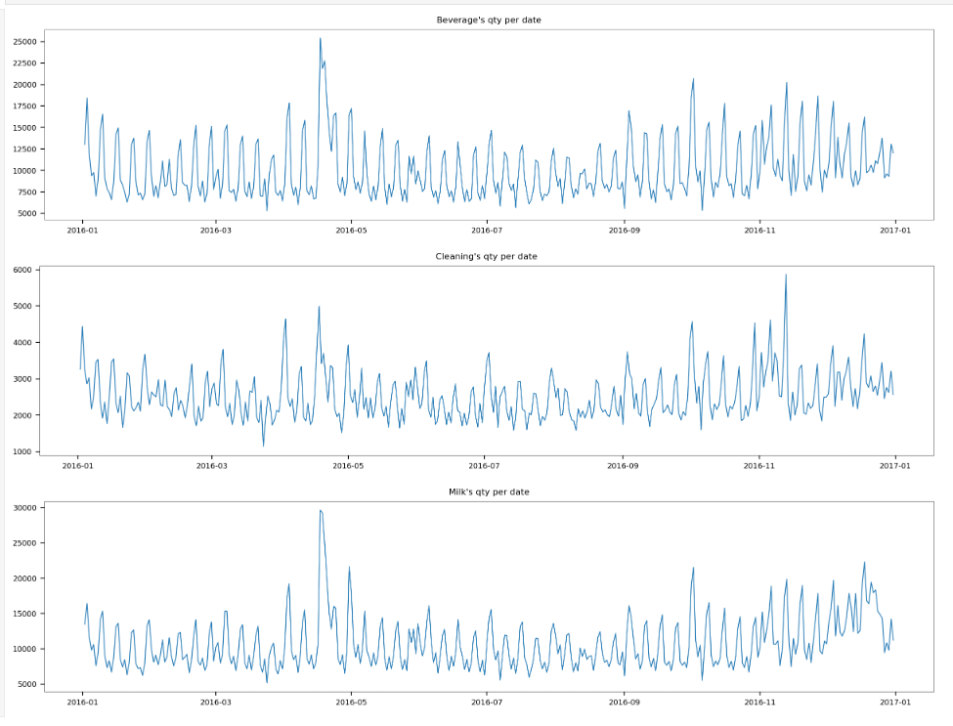
탐색적 데이터분석- 1. 상품별 판매량 추이
7일간 주기를 가지고 있음
7일 간격으로 판매량이 증가
청소용품 변동폭이 크지 않음
우유 ,음료는 변동폭이 큼
사업제안: 우유, 음료는 주기에 맞게 더 많이 발주 요청
청소용품은 연말에 판매량 급등> 연말 대청소

Slide 7
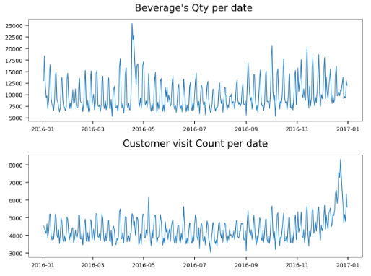
탐색적 데이터분석- 2. 고객 방문수와 상품 판매량 추이
7일간 주기를 가지고 있음
아이쇼핑(구매x)
> 방문수와 매출에는 서로 영향이 없어보인다.

Slide 8
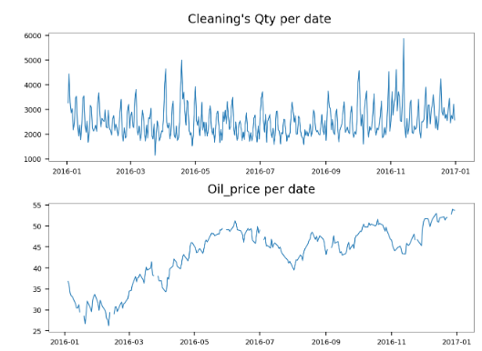
탐색적 데이터분석- 3. 휘발유 가격과 상품 판매량 추이
7번 상품 (중분류: cleaning)
휘발유 값의 변동이 클때 판매량이 크게 증가하는 것을 확인할 수 있음
원자재소용품 매출 증가 어떤 상관관계? 값 증가 <>청
가설1. 원유 기반 제품의 가격 상승
원유가 오르면 이를 재료로 하는 청소용품 가격이 올라가는데,
가격이 더 오르기 전에 미리 구입
가설2. 전염병
원인: 전염병으로 인해 무역시장 동결 > 원유값 폭등
전염명으로 인해 청소용품 수요 증가> 매출증가
가설3. 무역규제?
원인: 수입원유 관세가 증가함 > 원유값 폭등
> 청소용품 앞으로 비싸질 것이라 예상 > 미리 사재기
가설4. 운송(유통)비용 증가
3,7,12 상품 모두 운송비 포함 가격이 책정되기에 증가하였고 매출 역시 증가했다 < 이의있소 : 소비자

Slide 9
탐색적 데이터분석- 3. 휘발유 가격과 상품 판매량 추이(추가 가설)
가설1. 원유 기반 제품의 가격 상승
원유가 오르면 이를 재료로 하는 청소용품 가격이 올라가는데,
가격이 더 오르기 전에 미리 구입
가설2. 전염병
원인: 전염병으로 인해 무역시장 동결 > 원유값 폭등
전염명으로 인해 청소용품 수요 증가> 매출증가
가설3. 무역규제?
원인: 수입원유 관세가 증가함 > 원유값 폭등
> 청소용품 앞으로 비싸질 것이라 예상 > 미리 사재기
가설4. 운송(유통)비용 증가
3,7,12 상품 모두 운송비 포함 가격이 책정되기에 증가하였고 매출 역시 증가했다
< 이의있소 : 소비자입장에서 생필품 가격이 증가하면 안사려고 하기에 매출하락을 줄 수 있음
가설5. 불경기(물가 너무 상승> 최소한의 소비(가정용품만))
- 불경기로 인해 원유값이 폭등함 > 마트에 가는 기름값 부담
불경기로 인해 집에있는 시간이 많아짐> 청소용품 수요 증가
사업제안: 원유값 폭등이 예상되면 발주를 더 요청

Slide 10
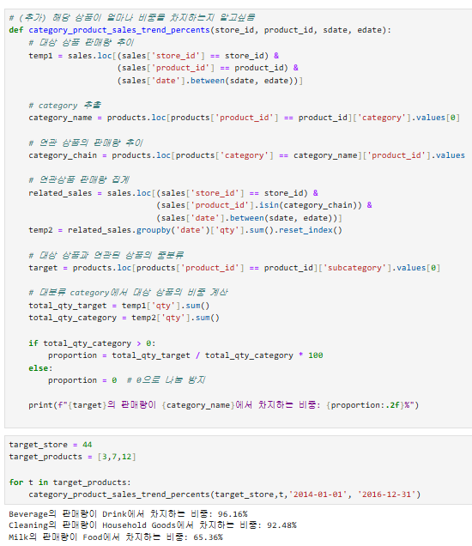
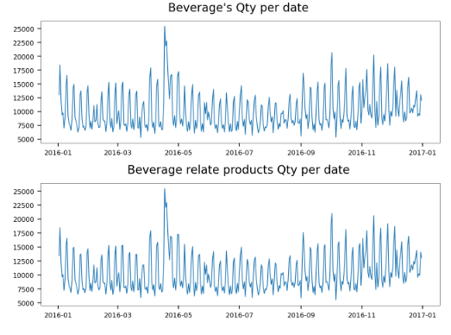
탐색적 데이터분석- 4. 대상 상품과 같은 카테고리의 상품별 판매량 추이
3 ,7,12 상품이
대분류 (category)에 포함된 상품 중에서
50% 이상의 비중을 차지함
>> 대상 상품과 같은 카테고리 판매량이 유사
3 7 12 카테고리 대표상품
> 외 상품들은 발주를 적게 요청
향후 모델 생성시 다중공선성이 발생하면 대표상품 외는 삭제 고려
3번 상품 : Drink중에서 96.16% 차지함
그래서 연관 상품 매출총액이 해당 상품과 비슷함

Slide 11
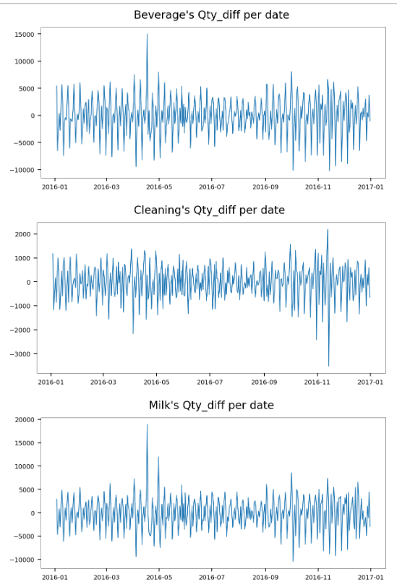
탐색적 데이터분석- 5. 상품별 판매 변화량 비교
7일 주기
4월은 가정의 달 : 가족과 함께 여행, 여가, 휴식
>> 음료수 , 우유 , 밀가루, 등 제과제빵 군것질 류가 잘 팔릴것
4월: 따뜻해지기 시작함 > 음료수 수요가 증가
> 날씨 요인도 모델 생성시 필요할 수 있음
(모델 평가시 좋은 자료가 될 수 있음)

Slide 12
탐색적 데이터분석- 6. 요일별 판매량, 판매 변화량 비교
7일 주기
추측: 일요일에 판매량이 많고 , 월요일 판매량이 가장 적음
월요일 휴일로 지정: 단, 일요일을 반드시 근무

Slide 13
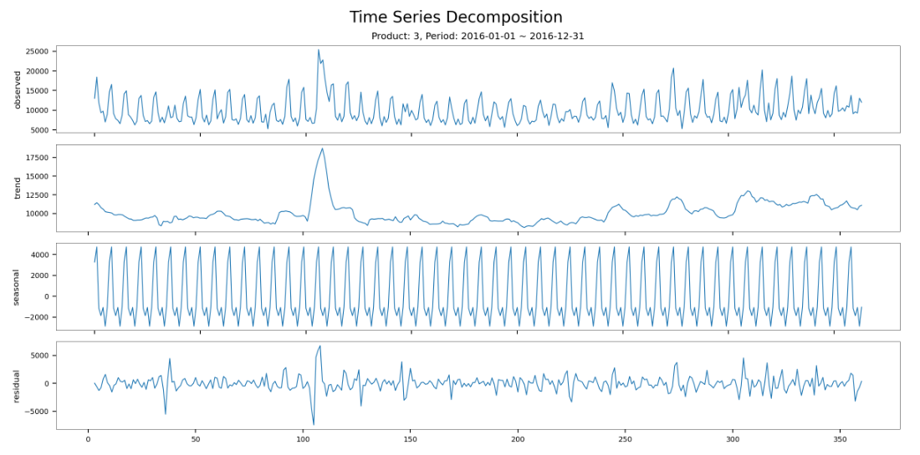
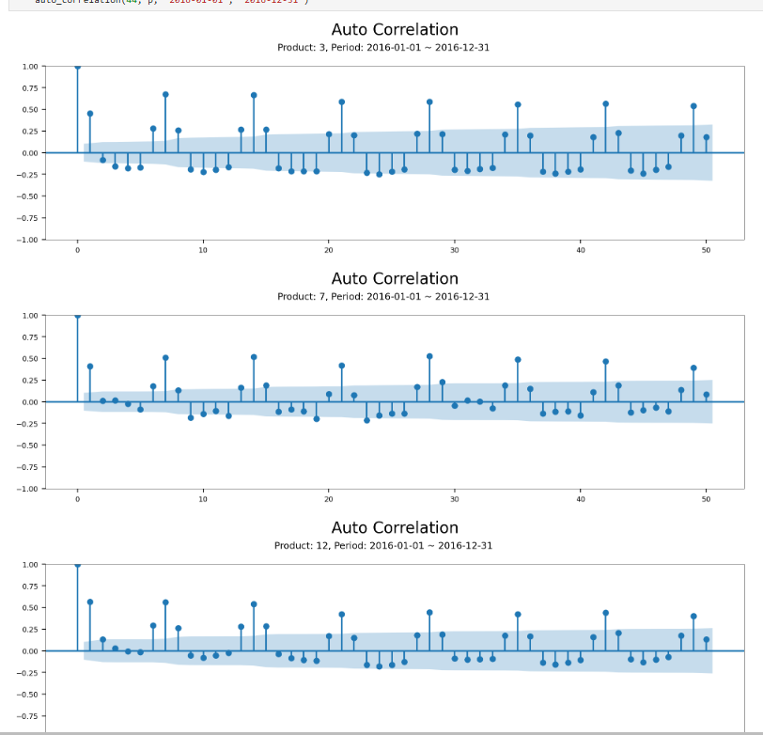
시계열 패턴 탐색- 시계열 데이터 분해 & 자기상관 분석
시계열 데이터 분해 : 계절 요인에서 반복되는 주기가 있음을 확인 >
머신러닝 & 딥러닝할 때:
계절성이 있는 경우 SARIMA(Seasonal ARIMA) 모델이 사용되며, 계절 주기를 추가적으로 고려
자기상관에서도 주기가 있음을 파악 가능

